Slide 1
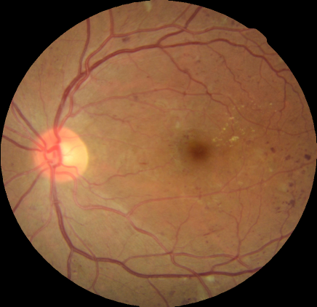
彩色眼底视网膜图像
血管
视盘
视盘中心
黄斑中心

Slide 2
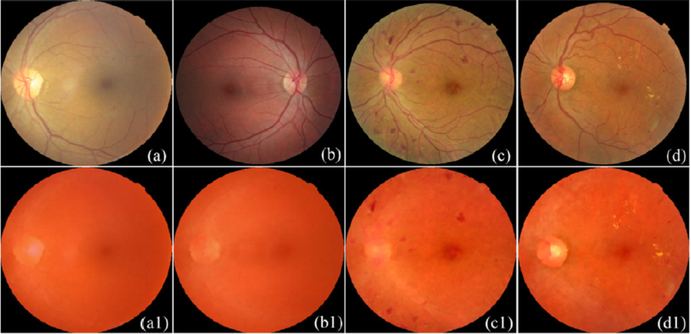
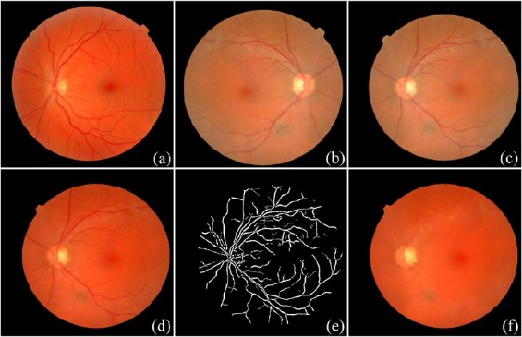
大作业：介绍
对彩色眼底视网膜图像进行预处理，实现尺寸、位置、颜色的归一化，用于以后的病灶识别任务
1. 空域对齐：检测视盘中心和黄斑中心，将所有图像的视盘中心和黄斑中心对齐
2. 颜色归一化：选定一个参考图像，使其它图像的颜色直方图与参考图像相近
3. 血管检测与填充 从图像中分割出血管，并挖去血管结构，用周围背景的颜色光滑填充
上：原始图像，下：预处理后结果图像
(a): 参考图像 (b): 原始图像 (c): 空域对齐后的图像 (d): 颜色归一化后的图像 (e): 图像中的血管分布 (f): 移除血管后的图像

Slide 3
(a): 参考图像 (b): 原始图像 (c): 空域对齐后的图像 (d): 颜色归一化后的图像
(e): 图像中的血管分布 (f): 移除血管后的图像
预处理demo：

Slide 4
大作业涉及的细节内容：
建议以小组为单位联合协作完成作业，每组4人，采用的方法不做限制
1. 视盘中心检测
2. 黄斑中心检测
3. 颜色归一化、空域对齐 (相对容易)
4. 血管分割
5. 血管区域光滑填充
6. 基于PCA及正常样本集合分析的眼底图像中各类异常检测
Diverse lesion detection from retinal images by subspace learning over normal samples, Neurocomputing, 297, 59-70, 2018

Slide 5
参考文献：
陈本智，基于背景重构的眼底视网膜图像的异常区域检测，博士论文，2018
--------大作业：重复实现博士论文2.4节的内容
2. Benzhi Chen, Lisheng Wang, Jian Sun, Huai Chen, Yinghua Fu, Shouren Lan, Yijie Huang, Zongben Xu, Diverse lesion detection from retinal images by subspace learning over normal samples, Neurocomputing, 297, 59-70, 2018
3. Renzhen Wang, Benzhi Chen, Deyu Meng, Lisheng Wang, Weakly-Supervised Lesion Detection from Fundus Images, IEEE Trans. Medical Imaging, 38(6), 1501-1512, 2019
4. Benzhi Chen, Lisheng Wang, Xiuying Wang, Jian Sun, Yijie Huang, Dagan Feng, Zongben Xu, Abnormality detection in retinal image by individualized background learning, Pattern Recognition, 2020, 102: 107209

Slide 6
大作业的提供格式：
1. 每个小组合作写一个PPT，介绍大作业二的实现技术与过程及实验效果。
初步预定在学期末线上每组轮流报告PPT。每组报告10分钟
2. 把实现的代码及PPT上传至canvas

